Slide 1
Diseño de Bases de Datos
Notes:
‹#›
‹#›

Slide 2
Introducción
El modelo relacional representa a una BD como una colección de archivos denominados tablas. Cada tabla se denomina relación y está integrada por filas y columnas. Cada fila se denomina tupla y cada columna representa un atributo.
Notes:
‹#›
‹#›

Slide 3



Conversión de entidades
Cada entidad se transforma en una tabla.
Nombres
DNI
Calle
Nro.
Piso (0, 1)
Dpto. (0, 1)
Alumno
Alumno= (dni, nombres,calle, nro, piso?, dpto?)
Notes:
‹#›
‹#›

Slide 4
Conversión de Relaciones
Una relación puede o no ser una tabla.
Que R sea una tabla o no depende de la cardinalidad de la relación.
?
R
?
Notes:
‹#›
‹#›

Slide 5
Conversión de Relaciones
atA
atB
IdB
IdA
A
R
B
(0,1)
(1,1)
B=(idB,idA(fk), atB)
A=(idA,atA)
atA
IdB
atB
IdA
A
R
B
(1,1)
(1,1)
B=(idB,idA(fk),atB) ó B=(idB,atB)
A=(idA,atA) A=(idA, idB(fk),atA)
Notes:
‹#›
‹#›

Slide 6
Conversión de Relaciones
atA
atB
IdB
IdA
A
R
B
(0,1)
(0,1)
B=(idB,atB)
A=(idA,atA)
R=(idA,idB) o R=(idA,idB)
Notes:
‹#›
‹#›

Slide 7
Conversión de Relaciones
atA
atB
IdB
IdA
A
R
B
(1,1)
(0,n)
(1,n)
A=(idA,idB(fk),atA)
B=(idB,atB)
atA
atB
IdB
IdA
A
R
B
(0,1)
(0,n)
(1,n)
A=(idA,atA)
B=(idB,atB)
R=(idA,idB)
Notes:
‹#›
‹#›

Slide 8
Conversión de Relaciones
atR
IdB
atB
IdA
A
R
B
(1,n)
(1,n)
(0,n)
(0,n)
A=(idA)
B=(idB,atB)
R=(idA,idB,atR)
Dependiendo del dominio atR puede o no formar parte de la clave.
Notes:
‹#›
‹#›

Slide 9
Conversión de Relaciones
codigo_materia
(0,n)
Es correlativa de
Materia
R12
(0,n)
Tiene correlativa a
R12 = (Código_Materia, Código_Materia_Correlativa)
Notes:
‹#›
‹#›
‹#›

Slide 10
Modelado Físico
¿Pasamos el modelo lógico propuesto al físico?
Notes:
‹#›
‹#›

Slide 11
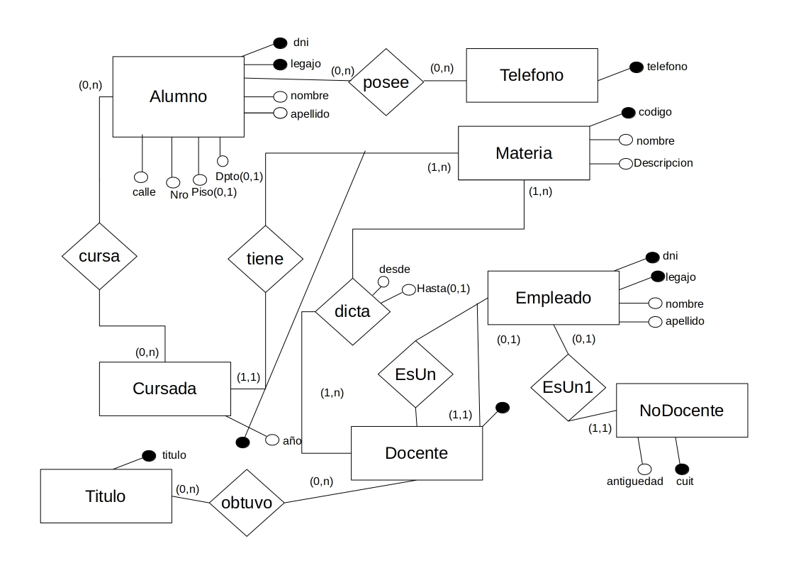
Modelo Lógico

Slide 12
Modelo Físico Final
Alumno = (dni, legajo,nombre,apellido,calle, nro,piso?, dpto?)
Telefono = (telefono)
Materia = (codigo, nombre, descripcion)
Cursada = (año, codigo )
Empleado = (dni, legajo, nombre, apellido)
Docente = (dni)
NoDocente = (cuit, dni(fk), antiguedad)
Titulo = (titulo)
Obtuvo= (dni, titulo)
posee = (dni, telefono)
dicta = (codigo, dni, desde, hasta?)
cursa = (dni, año, codigo )
Notes:
‹#›
‹#›

